Slide 1
点燃
品牌私域运营中心
如何做2个亿的私域GMV
姓名：全荣
花名：天权
最专业的品牌私域运营服务商
帮你管理最有价值的用户资产

Slide 2
项目背景：
点燃
首先，你今年得先做到1个亿
2021年数据 | 其他渠道21年订单数量（万） | 包裹卡转会员率（留存） | 公众号新增留存会员数（万） | 21年新会员订单转化率 | 新会员订单数（万） | 新会员客单价 | 新会员成交额（万）
汤星球（会员） | 544.73 | 13.82% | 75 | 12.34% | 9.29
 |  |  | 公众号21年以前老会员数量（万） | 21年老会员订单转化率 | 老会员订单数（万） | 老会员客单价 | 老会员成交额（万）
 |  |  | 52 | 9.62% | 5.00
 |  |  | 公众号21年底累计会员数量（万） | 21年会员订单转化率 | 21年总订单数（万） | 21年平均客单价 | 21年总成交额（万）
 |  |  | 127.27 | 11.22% | 14.3 | 686 | 9800
2021年数据 | 天猫官旗21年订单数量（万） | 企微用户转会员率 | 21年微商城新增会员数（万） | 21年新会员订单转化率 | 新会员订单数（万） | 新会员客单价 | 新会员成交额（万）
微商城（会员） | 303 | 84.23% | 38.32 | 2.96% | 1.13
 | 包裹卡企微转粉率 |  | 微商城21年以前老会员数量（万） | 21年老会员订单转化率 | 老会员订单数（万） | 老会员客单价 | 老会员成交额（万）
 | 15% |  | 34.18 | 1.23% | 0.42
 | 企微新增用户（万） |  | 微商城21年底累计会员数量（万） | 21年会员订单转化率 | 21年总订单数（万） | 21年平均客单价 | 21年总成交额（万）
 | 45.5 |  | 72.50 | 2.14% | 1.6 | 580 | 900

Slide 3
然后咱们就可以聊一下2个亿的事
点燃
2个亿目标
提效
会员基数
转化率
客单价
复购率
开源
新开渠道
自行造血
目标拆解，先画大框架

Slide 4
每个指标再细拆
点燃
提效
会员基数
公域用户数
无法左右
转粉率
可以优化
入会率
可以优化
绑号率
可以优化
事实上我们跟品牌方说的是这样的

Slide 5
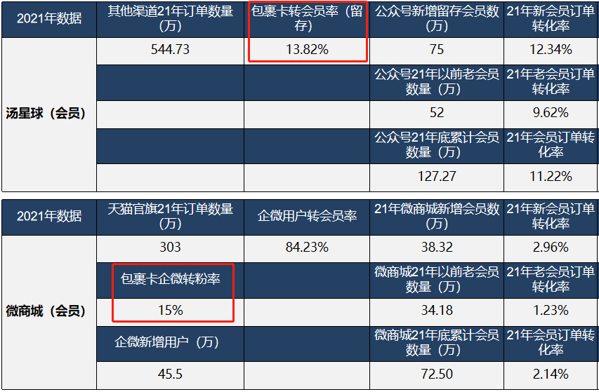
从可以优化的点入手，分析当前数据，寻找优化方向
点燃
不知道怎么提升转粉率的建议每天多花几个小时去查阅我们以往的资料，提升自己的业务水平
转粉率不算高，肯定是有优化空间的

Slide 6
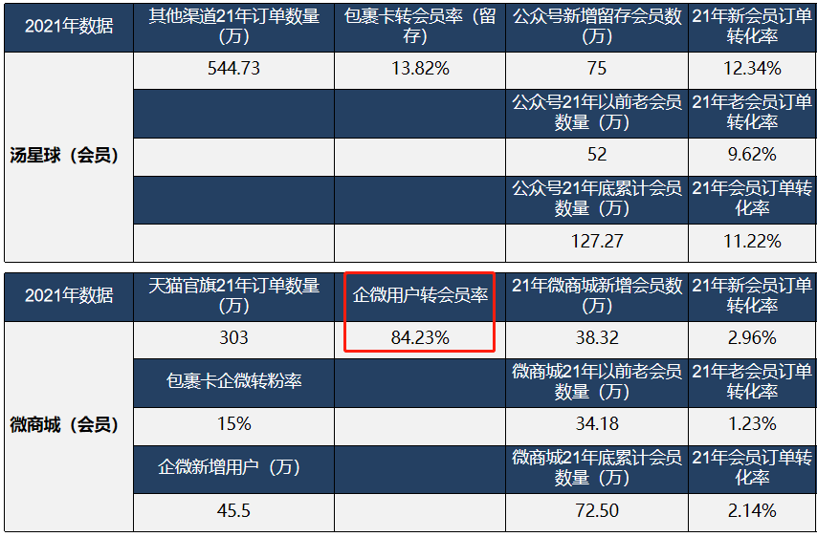
会员比普通粉丝更有价值，加粉只是扩大了用户池，会员才是精准用户池
点燃
微商城的入会率不低，暂无优化空间

Slide 7
绑号也应该作为必要步骤，否则就可能统计不到部分外部成交
点燃
目前方案
绑号送抽奖，绑号率： <20%
广东移动方案（品牌公信力高，达成信任成本低）
欢迎语引导成为会员-送会员福利-小程序填手机号即可：40-55%
未绑号用户二次触达-送流量：提升10-15%
汤臣优化方案（增加绑号的触点，量变引起质变）
欢迎语引导成为会员-送会员福利-小程序填手机号即可：预计15-20%
未绑号用户二次触达-送抽奖/送积分，领取积分前提手机号注册会员：预计提升5-10%
小游戏、社群互动活动送积分，领取积分前提手机号注册会员：预计提升10-15%
通过手机号主动添加自动完成绑号：5%
绑号为什么算入会员基数这里，因为不绑号这个人有可能不被算入你的用户

Slide 8
转化率也可以做用户拆分
点燃
提效
转化率
新用户转化率
可以优化策略
老用户转化率
比较难优化
整体平均转化率
用于比较
老客转化提升比较难，新粉转化是重点，可以直接通过营销策略来影响

Slide 9
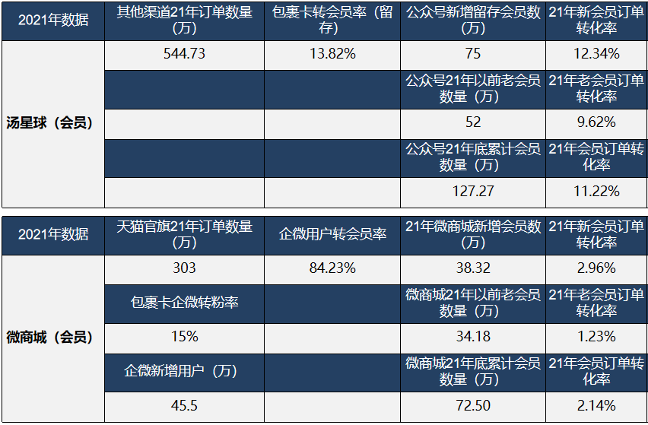
当转化率基数不低的时候，继续提升是比较困难的，适当预估一个成长值
点燃
基数不算低，
只能从经验判断，
大概还有10%的上升空间

Slide 10
想清楚哪些因素影响了你的客单价
点燃
提效
客单价
商品定价
不好改动
关联销售
可以优化
会员结构
可以优化
这里重点讲一下会员结构是啥情况

Slide 11
怎么理解会员结构对客单价的影响：
点燃
全渠道会员 | 白银（1≤年度购物金额<500） | 黄金（500≤年度购物金额<1000） | 铂金（1000≤年度购物金额<2000） | 钻石（年度购物金额≥2000）
总计（去重） | 235W | 39W | 18W | 8W
等级占比 | 15.5% | 2.6% | 1.2% | 0.5%
2021年购买人数 | 87W | 21W | 10W | 5W
2021年销售金额 | 1.9亿 | 1.1亿 | 0.88亿 | 1亿
2021年销售客单价 | 217 | 549 | 875 | 2138
等级购买人数占比 | 65.9% | 15.7% | 7.5% | 3.6%
等级购买金额占比 | 36.7% | 22.1% | 16.9% | 19.9%
先去导一份这样的数据表：很明显，高阶会员的客单远超低阶会员

Slide 12
然后我们再来看各级会员的比例：
点燃
高阶会员只用13%的人数贡献了
近40%的销售额
低阶会员占比超过87%，只贡献了60%的销售
这里低阶会员占比太高，贡献度低，只要提升高阶会员的比例就能间接提升客单

Slide 13
提升的方法：
高阶会员也是由低阶会员发展过来的，低阶会员有没有可能加大营销投入，提供更丰富的激励？
点燃
低阶会员会员营销投入占比低
低等级会员营销费用太低，低于产出的比例，至少可以提升到产出同比

Slide 14
复购率也可以拆分，私域本来玩的核心就是复购率
点燃
提效
复购率
用户激活
朋友圈/社群/点对点
用户留存
积分/打卡/粘性
信任关系
安家流程
用户唤回
标签/需求洞察/精准推送
这就从底层逻辑上解释了我们为什么做用户标签，积分商场，做小游戏

Slide 15
所以复购率的提升就是靠我们私域运营的日常工作
点燃
积分商城的互动游戏规划和KPI
主要目的
增加用户粘性
提高用户互动率
提高积分使用率
往腾讯系导流
主要指标
删粉率、退群率
小游戏参与率
积分使用率
小游戏转粉率
KPI考核
72H删粉率<20%，24H退群率<25%
参与率>20%
新粉积分使用率>45%(目前40%)
小游戏参与人数转粉率>25%

Slide 16
我们把每个环节都设法提升10-20%？猜猜最后GMV能做到多少？
点燃
2022年目标 | 其他渠道22年订单数量（万） | 包裹卡转会员率（留存） | 公众号新增会员数（万） | 22年新粉订单转化率 | 新粉订单数（万） | 新粉客单价 | 新粉成交额（万）
汤星球（会员） | 708.15 | 16.58% | 117.43 | 13.57% | 15.93
 |  | 包裹卡转会员率增幅目标 | 公众号22年以前老会员数量（万） | 22年老粉订单转化率 | 老粉订单数（万） | 老粉客单价 | 老粉成交额（万）
 |  | 20% | 127.27 | 10.58% | 13.46
 |  | 订单转化率增幅目标 | 公众号22年底累计会员数量（万） | 22年整体订单转化率 | 22年总订单数（万） | 22年平均客单价 | 22年总成交额（万）
 |  | 10% | 244.70 | 12.01% | 29.4 | 788.9 | 23190
2022年目标 | 天猫官旗22年订单数量（万） | 企微用户转会员率 | 22年微商城新增会员数（万） | 22年新会员订单转化率 | 新粉订单数（万） | 新粉客单价 | 新粉成交额（万）
微商城（会员） | 394.33 | 84.23% | 73.07 | 3.25% | 2.38
 | 包裹卡企微转粉率 |  | 微商城22年以前老会员数量（万） | 22年老会员订单转化率 | 老粉订单数（万） | 老粉客单价 | 老粉成交额（万）
 | 22% |  | 72.50 | 1.35% | 0.98
 | 企微新增用户（万） | 订单转化率增幅目标 | 微商城22年底累计会员数量（万） | 22年会员订单转化率 | 22年总订单数（万） | 22年平均客单价 | 22年总成交额（万）
 | 86.75 | 10% | 145.57 | 2.30% | 3.4 | 667 | 2237
是的，不止2个亿

Slide 17
接着到第二条线：开源
点燃
开源
新开渠道
新媒体转粉
高价值服务
异业合作
这个是创新和从0到1的工作，KPI不重要，重要的是思路

Slide 18
新媒体渠道转粉：重点关注抖音，有些品牌现在抖音小店出货量超过天猫了
点燃
原链路
新链路
公众号
视频号
抖音
公众号
视频号
抖音
粉丝关注
发布内容
发布作品
粉丝关注
发布内容
发布作品
平台合作
发布推文
点赞评论
引导关注
发布推文
引导加企微
引导关注
活动推送
吸引关注
引导分享
引导活动
引导进群
主播开播
主播开播
活动导企微
引导转发
引导下单
引导下单
引导裂变
引导关注
包裹卡导粉
引导加会员
新粉加入
积分奖励
引导进群
积分打通
积分消费
引导复购
积分消费
抖音外循环
抖音内循环
优先从腾讯系的平台导粉，抖音做内外两个循环

Slide 19
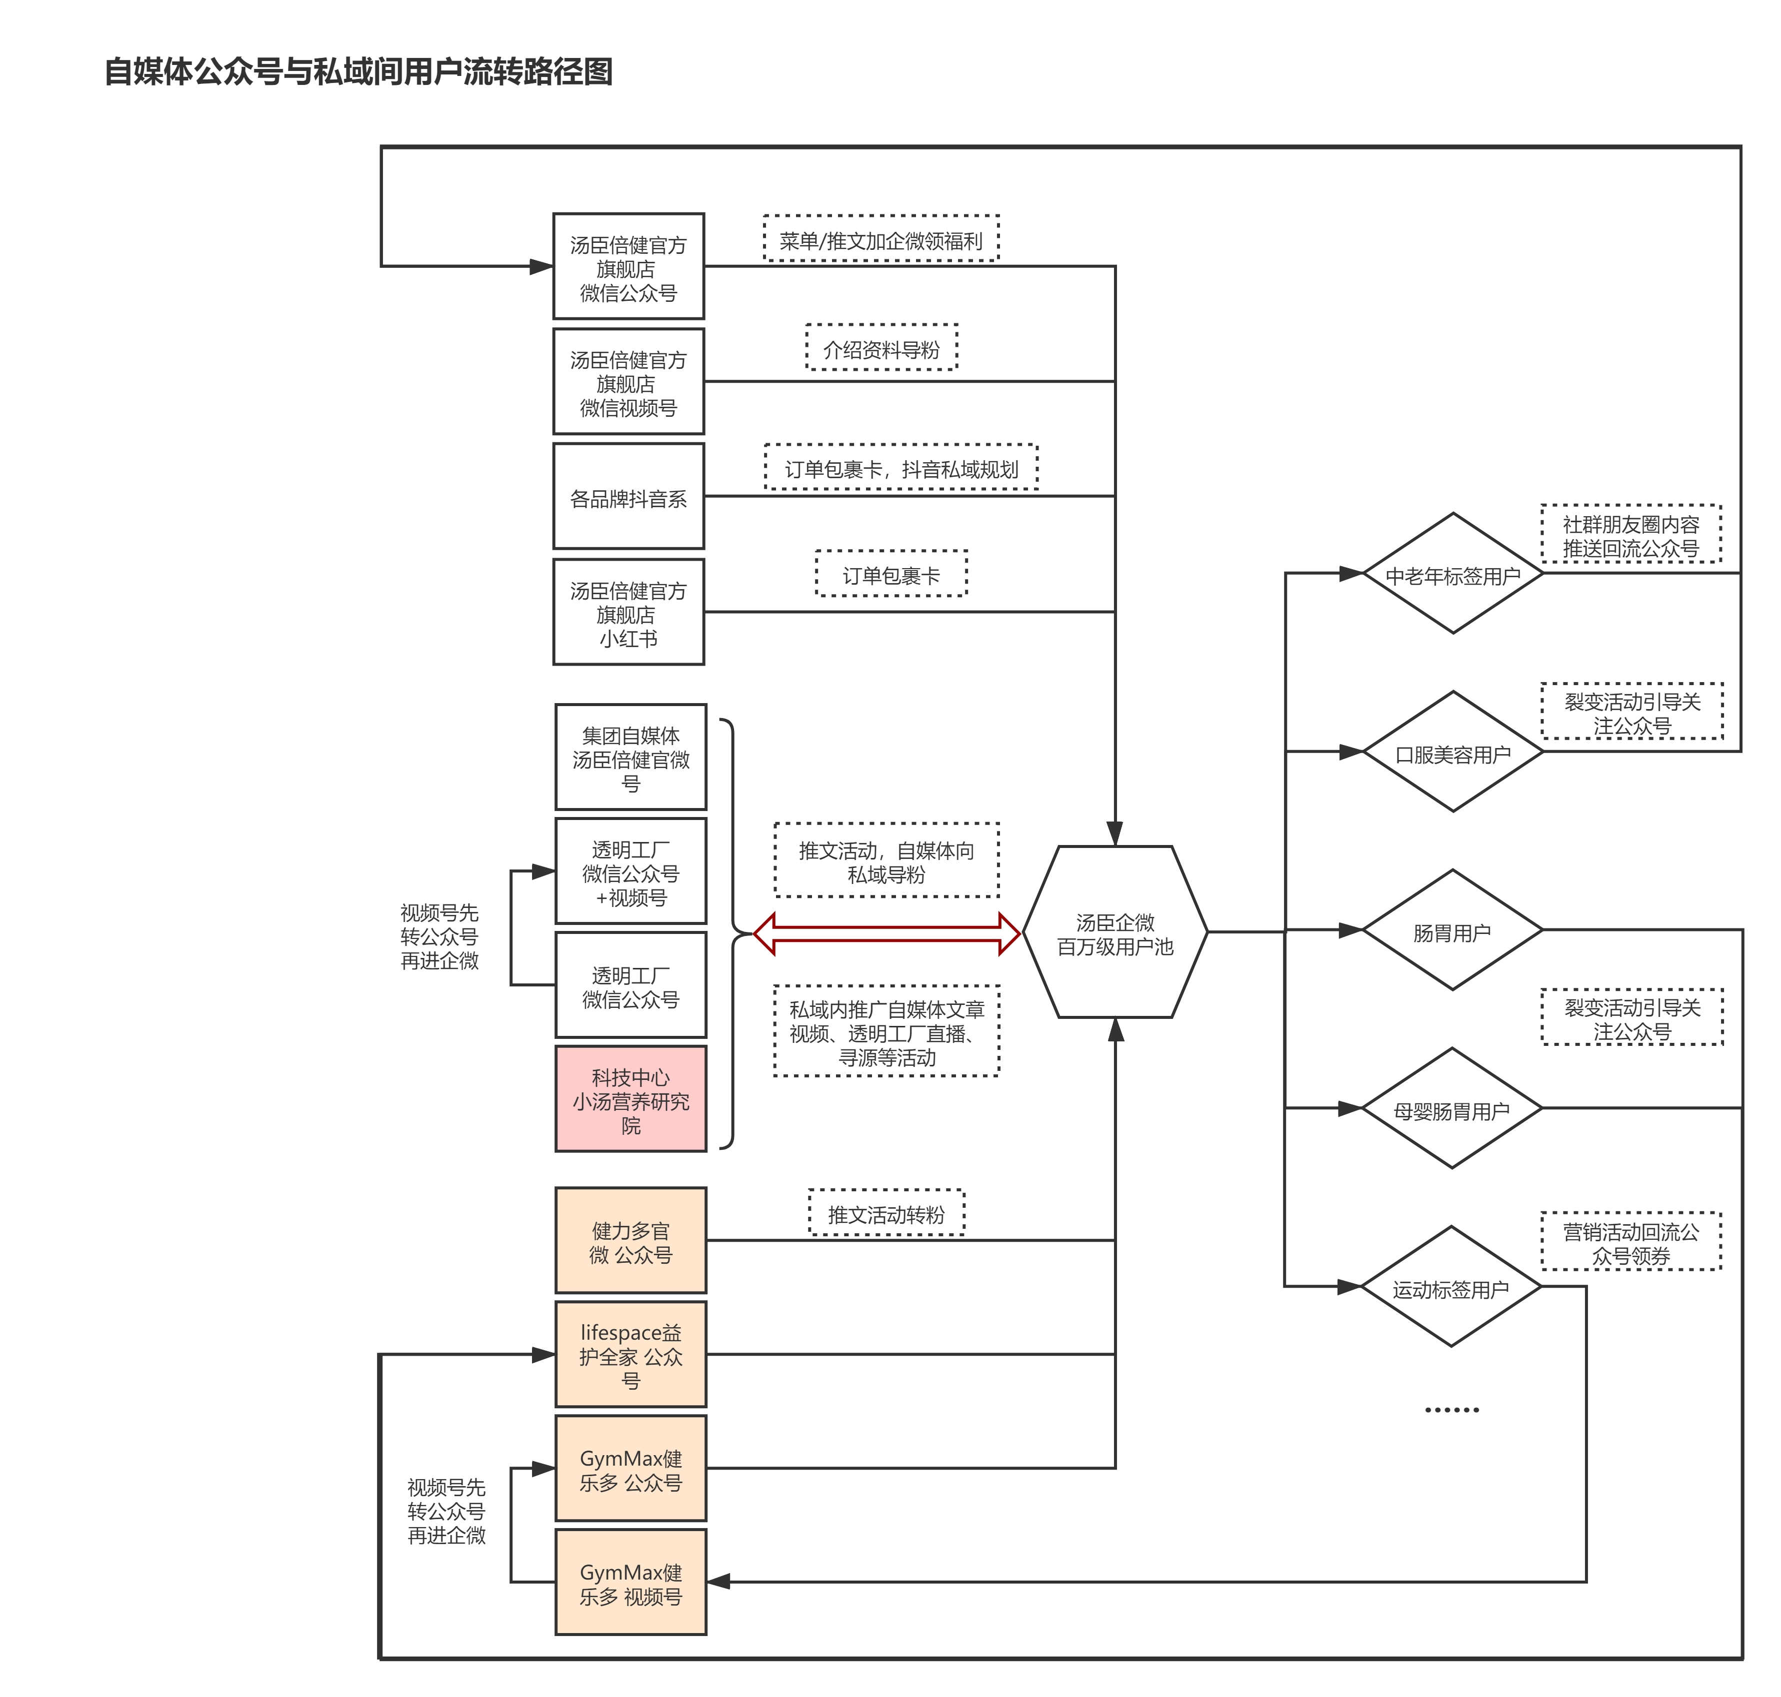
自媒体跟私域之间的价值互补：
点燃
不能只考虑从自媒体薅羊毛
也要考虑私域如何导流导粉回到自媒体
双方相辅相成

Slide 20
关于高价值服务
点燃
健康工具
健康档案中心
增值服务
第三方开发团队
点燃开发团队
健康顾问服务团队
小程序承载
点燃SCRM扩展健康数据库
健康顾问服务
收集分散的用户健康信息
用户健康档案集中
新品研发方向
增加用户粘度
大数据算法
执行路径
小程序群发
健康信息收集
自动打标
归入档案库
用户洞察
服务匹配
定向触达
反哺开发
深度运营
P2P服务
具备发掘高价值用户的能力，是推动高价值业务的前提

Slide 21
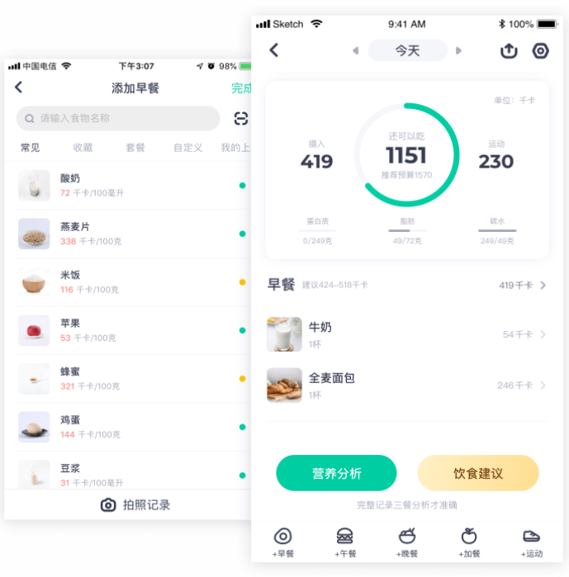
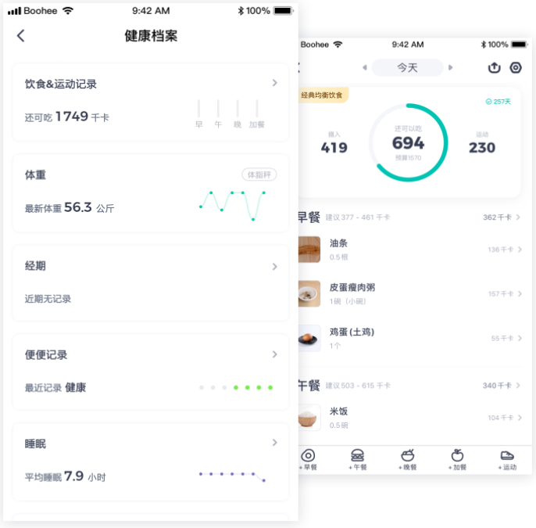
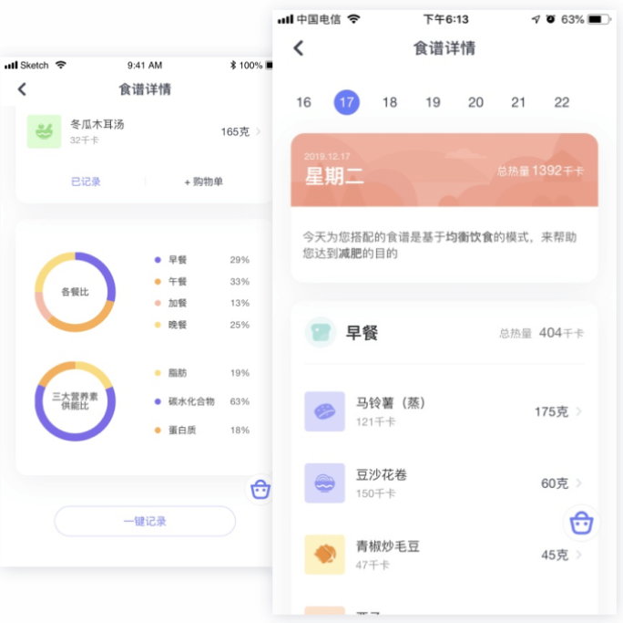
更科学的解决吃什么、怎么吃的问题，产生一个可以深度运营的用户健康档案数据中心
点燃
健康工具
健康档案
专属定制食谱
食物热量数据，摄入卡路里
查询，饮食记录智慧分析，
健康膳食AI小助理
体重、体脂、BMI、围度、
生理期、孕期、热量等，
各种重要数据长期保存，
随时查询，贴心又安心
减肥、健身、增肌、塑形、
产后恢复、孕期控制等，
不同时期、不同饮食方案，
不再发愁吃什么
打造一个私人健康顾问的服务模式

Slide 22
异业合作：3个目的
点燃
拓展服务能力
合作推出服务型产品
双方粉丝置换
我方优势： 产品研发能力强、品牌知名度高、用户基数大
我方短板： 以产品销售为导向，缺少增值服务业务，缺少服务团队
强强联合，双方优势互补
联合造势
与异业品牌用户需求重合的人群进行互换
快速扩展精准用户基数
合作方向
意向合作方向
例如蓝河异业换粉
服务型团队，提供专业度更高的健康顾问、线下服务
健康快车
医美机构
校园营养餐
通过换粉快速拿到消费能力强、有独立消费观念的优质母婴用户
异业合作，扩展私域的边界

Slide 23
关于自行造血
点燃
开源
自行造血
裂变
代理
私域是否可以不完全依赖公域转粉，具备一定的自行拉新的能力？

Slide 24
裂变：快速拉新的方式
点燃
计划6月24日早上线“社群海报裂变活动”，以下为活动的基本情况：
活动基本信息：
活动上线时间：6月24日上午10：30
活动结束时间：6月25日下午24：00（初定时间，实际是限量领取，领完即止）
活动上线形式：由“唯品会”订阅消息推出，预计推送给50w名不活跃用户；
用户人群包信息：有订阅的，年度未购；剔除-上周人群包，唯享客，已在群；
奖品情况：
活动奖品：满31-30的全品类券，门槛是成功助力7个；
数量：限量1000张（若1000张派发完时，活动裂变速度依旧较快，则继续进行，上限2500张）。
思考：为什么是推送给不活跃用户？想明白的人IQ至少150

Slide 25
裂变效果：
点燃
触达50W人
加粉
新增6517人
裂变率1.3%
掉粉2506人
24H掉粉率38%
进群
当天未拉群
隔天进群518人
进群率12.9%
领券
领券195人
加粉成本1.45
重点关注加粉成本

Slide 26
代理：个人分销商玩法
点燃
某些项目不适合，容易出现乱价、野生分销商的情况

Slide 27
最后的思考：
点燃
一个成长中的团队，找得对方向，找得到方法，做得了事情很关键
这些都做到了，结果是不是2个亿真的很重要吗？

Slide 28
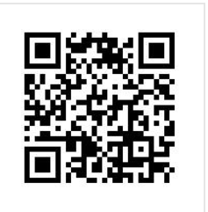
评分表
点燃
请打分~

Slide 29
THANK YOU
点燃
品牌私域运营中心
所有传统领域出现过的机会，都值得用企微私域再做一遍！

